Slide 1
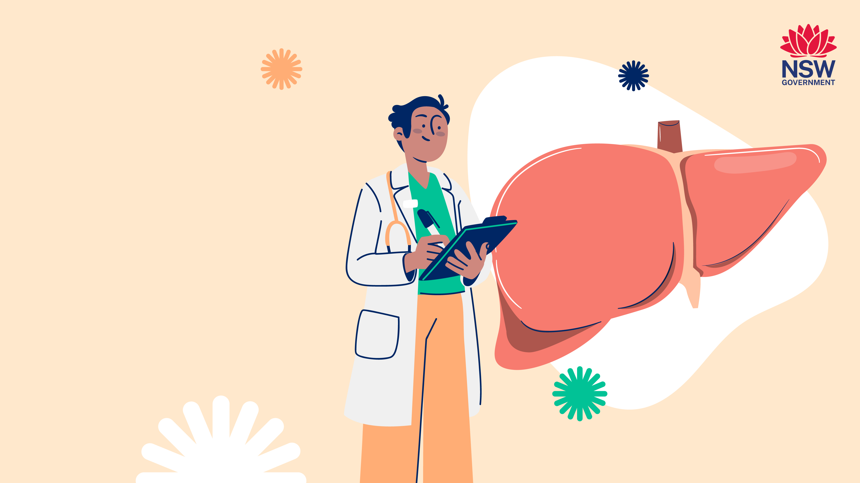

Элэгний Эрүүл Мэндийн талаар мэдлэгтэй болох нь

Slide 2



Бидний өнөөдөр хөндөх сэдвүүд:
Элэг яагаад хүний биеийн чухал нэг хэсэг болох
Элэгний өвчлөлийн талаар юу мэдэх шаардлагатай
Элэгний өвчлөлд хэн өртөх эрсдэлтэй, өвчлөлийн нийтлэг шинж тэмдгүүд
Элэгний эрүүл мэндээ шинжлүүлэх
Элгээ хэрхэн эрүүл байлгах
Туслалцаа, дэмжлэг авах

Slide 3



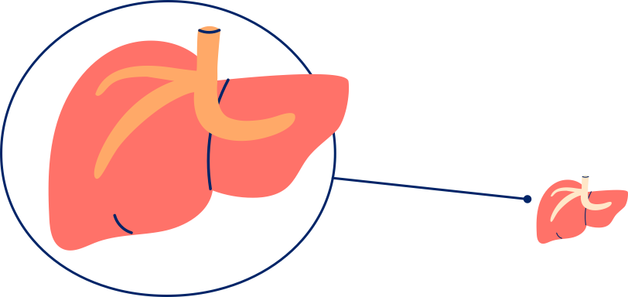
Элэгтэй холбоотой баримтууд
Элэг нь биеийн баруун талд байралдаг
Элэг нь 500 гаруй үйл явцыг зохицуулдаг том хэмжээтэй эрхтэн бөгөөд эдгээрээс дурдвал:
Хоол хүнсийг задлах
Цусыг цэвэршүүлэх
Халдвартай тэмцэх
Эрч хүч оруулах
Хоол боловсруулалтыг дэмжих
Гэмтсэн (ноцтой биш) тохиолдолд, өөрийгөө эдгээж, нөхөн төлждөг

Slide 4


Эрүүл элэг ямар үүрэгтэй вэ?
Сахар болон өөх тосыг биед эрчим болгон ашиглах зорилгоор хувиргаж, хадгалах
Бидний ууж, идсэн хүнс болон эмийг боловсруулах
Хүний биед аюултай хорт бодисыг цуснаас цэвэрлэх
Халдвартай тэмцэж, хоол боловсруулалтыг дэмжих
Гэмтсэн (ноцтой биш) тохиолдолд өөрийгөө эдгээж, нөхөн төлждөг

Slide 5



Элэгний өвчлөл гэж юу вэ?
Элэгний өвчлөл нь элгийг гэмтээж, хэвийн үйл ажиллагааг алдагдуулдаг.
Элэгний үйл ажиллагаанд олон нөхцөл шалтгаан нөлөөлдөг:
Халдварт гепатит
Элэгний өөхлөлт
Архины шалтгаант элэгний өвчлөл
Удамшлын өвчин
Элэгний хавдар
Элэгний өвчлөлтэй ихэнх хүн өвчин зовуурь, өвчний шинж тэмдэггүй байдаг.
Элэгний өвчлөл нь элэгний дутагдал,
элэгний хавдар үүсгэх эрсдэлтэй!

Slide 6
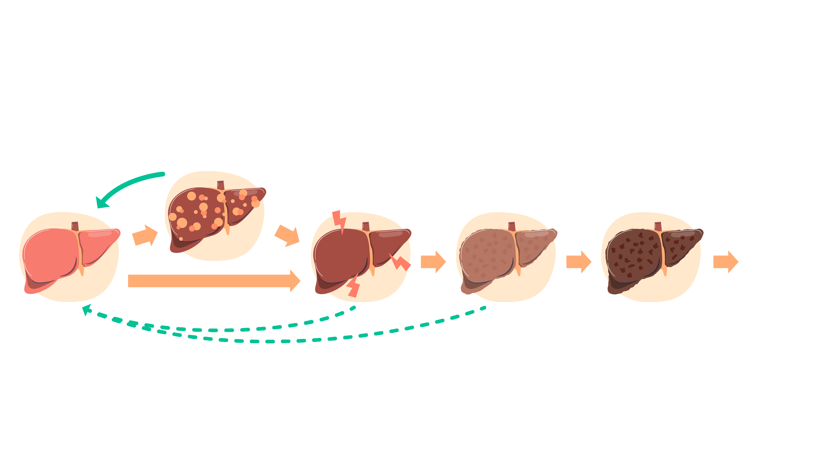

Элэгний өвчлөлийн үе шатууд
Элэгний өөхлөлт
Эрүүл элэг
Гепатит
(үрэвсэл)
Фиброз
(сорвижилт)
Цирроз (Хатуурал)
Элэгний дутагдал
Элэгний хавдар

Slide 7

Элэгний өвчлөлд хэн өртөх эрсдэлтэй вэ?
Элэгний өвчлөлд хэн ч өртөж болох боловч дараах хүмүүсийн элэг гэмтэх эрсдэлтэй:
Элэгний өөхлөлттэй
Архи хэтрүүлэн хэрэглэдэг
Гепатит B эсвэл гепатит C-тэй
Дархлааны тогтолцоо асуудалтай
Төрөлхийн элэгний өвчлөлтэй

Slide 8


Халдварт гепатит гэж юу вэ?
Гепатит гэдэг нь элэгний үрэвсэл юм.
Австралид гепатит үүсгэдэг хамгийн түгээмэл вирус нь гепатит А, гепатит B болон гепатит C байдаг.
 | Хэрхэн халдварладаг вэ? | Архаг (урт хугацааны) болох магадлалтай юу? | Эмчилгээ бий юу? | Эмчлэгдэх үү? | Вакцин байгаа юу?
Гепатит А | Бохир хоол хүнс болон усаар | Үгүй | Тодорхой бус | Дархлааны тогтолцоо | Тийм
Гепатит B | Эхээс нярайд, цуснаас цусанд, бэлгийн замаар | Тийм | Тийм | Үгүй | Тийм
Гепатит C | Цуснаас цусанд | Тийм | Тийм | Тийм | Үгүй

Slide 9




Элэгний өвчлөлийн хамгийн түгээмэл шинж тэмдгүүд юу вэ?
Дараах шинж тэмдгүүд илэрч болно:
Бие өвдөх
Хоолны дуршил буурах эсвэл жин буурах
Нүд эсвэл арьс шар өнгөтэй болох (шарлалт)
Хэвлий болон хөлийн шагай хэсгээр хавагнах
Элэг ихээр гэмтэх хүртэл ихэвчлэн ямар нэг шинж тэмдэг илэрдэггүй.

Slide 10



Элэгний өвчлөлийн шинжилгээ
Та элэгний эрүүл мэнддээ санаа зовниж эсвэл асуух зүйл байгаа бол эмч эсвэл өрхийн эмчтэйгээ ярилцаарай.
Цусны шинжилгээ –
элэгний үйл ажиллагааг шалгах
Дүрс оношилгооны шинжилгээ –
Эхо, Компьютер томограф эсвэл MRI шинжилгээгээр элэг үрэвссэн, хавагнасан эсвэл сорвижсон эсэхийг шалгадаг
Элэгний эдийн шинжилгээ –
элэгний үйл ажиллагааг тодорхойлох зорилгоор элэгнээс жижиг хэмжээтэй дээж авах

Slide 11


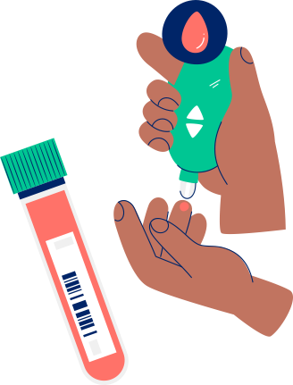
Гепатит B болон гепатит C-ийн шинжилгээ
Гепатит B болон гепатит С-г илрүүлэх хэд хэдэн төрлийн цусны шинжилгээ байдаг. Эдгээр шинжилгээг хийлгэх нь хялбар бөгөөд нууцлалтай.
Гепатит B-ийн шинжилгээгээр дараахыг тодорхойлно:
Гепатит С-ийн шинжилгээгээр дараахыг тодорхойлно:
Архаг (урт хугацааны) гепатит B-ийн халдвартай бөгөөд эмчилгээ хийлгэх шаардлагатай эсэх
Гепатит B-ийн хамгаалалт үүссэн бөгөөд дахин халдвар авахааргүй болсон
Гепатит В-ийн хамгаалалт байхгүй тул гепатит B-гийн вакцин хийлгэх шаардлагатай эсэх
Өмнө нь гепатит С-ийн халдвар авч байсан боловч одоо халдваргүй болсон
Одоо гепатит С-ийн халдвартай, эмчлүүлэх боломжтой эсэх

Slide 12


Элэгний өвчнийг эмчлэх нь
Эмчилгээ хийлгэх шаардлагатай байж болох тул эмчтэйгээ зөвлөлдөн шийдвэрлэх
Эмэн эмчилгээ (өрхийн эмчийн өгсөн), хоолны дэглэм, дасгал хөдөлгөөнийг хослуулж, амьдралын эрүүл хэв маягийг баримтлах
Элэг ноцтой гэмтсэн (элэгний хатуурал) тохиолдолд эргээд хэвийн байдалд нь буцаах боломжгүй

Slide 13


Гепатит B болон гепатит С-г эмчлэх нь
Гепатит B
Гепатит С
Архаг гепатит B-тэй бол элэгнийхээ эрүүл мэндийг шалгуулах зорилгоор эмчдээ тогтмол (6-12 сар тутам) үзүүлнэ.
Эмчилгээ хийлгэх нь элэгний гэмтэл болон элэгний хавдрын эрсдэлийг бууруулна.
Эм уух шаардлагатай эсэхийг эмч танд зөвлөнө.
Гепатит С-г Вирусийн эсрэг шууд үйлдэлтэй бэлдмэл (DAAs) нэртэй эмээр эмчилдэг. Энэ эм нь:
Биеэс вирусийг устгадаг
Маш бага эсвэл ямар ч гаж нөлөөгүй
Элэгний гэмтэл, элэгний хавдрын эрсдэлийг бууруулдаг
Гепатит C-тэй хүмүүсийн 95% нь эмчлэгддэг.

Slide 14




Өөрийгөө гепатит B болон гепатит C-ээс хэрхэн хамгаалах вэ?
Гепатит B - ВАКЦИНД ХАМРАГДААРАЙ
Гепатит С:
Шүдний сойз, сахлын татуурга зэрэг хувийн эд зүйлсээ бусадтай дамжуулан хэрэглэхгүй байх
Шивээс болон арьсны цоолборыг ариун (цэвэр) багаж ашиглан зөвшөөрөлтэй, мэргэжлийн хүнээр хийлгэх
Эрүүл мэндийн болон шүдний эмчилгээг зөвхөн зөвшөөрөлтэй, мэргэжлийн хүнээр хийлгэх
Бэлгийн харилцаанд орохдоо бэлгэвч болон тосолгоо гель хэрэглэх
Гадаад улсад аялах үед эрүүл мэндийн болон шүдний эмчилгээ хийлгэхдээ хянуур байх
Цустай харьцахдаа бээлий өмсөх
Эмийн бодис тарьдаг төхөөрөмжийг бусдад дамжуулахгүй байх

Slide 15


Элгээ хайрлан хамгаалах
Элгээ хайрлан хамгаалахад нэн чухал амьдралын хэв маягийн дөрвөн үндсэн хүчин зүйл байдаг
Хооллолтдоо анхаарах
Архины хэрэглээгээ багасгаж, зогсоох
Дасгал, хөдөлгөөн хийх
Өөртөө анхаарал тавих

Slide 16



Хаанаас тусламж авах талаар
Өрхийн эмчийн хайлт
Өрхийн эмч (GP)
www.healthdirect.gov.au/australian-health-services
Бэлгийн эрүүл мэндийн эмнэлэгүүд 1800 451 624 www.health.nsw.gov.au/sexualhealth
Multicultural HIV and Hepatitis Service - ХДХВ болон Гепатитын Олон соёлт Тусламж үйлчилгээ (MHAHS) www.mhahs.org.au

Slide 17


Хаанаас эх хэл дээрээ тусламж авах вэ?
Та өөрийн эмч, эрүүл мэндийн үйлчилгээ үзүүлэгчтэй эх хэл дээрээ ярьж туслалцаа авах шаардлагатай бол:
Орчуулга, Хэлмэрчийн Үйлчилгээ (TIS)-ний утас 13 14 50
Энэ үйлчилгээ нь үнэ төлбөргүй бөгөөд таны нууцлалыг хадгална
Үйлчилгээний ажилтанд хандаж хэлмэрчийн үнэ төлбөргүй үйлчилгээ захиалаарай
17

Slide 18


Бид өнөөдөр юу мэдэж авсан бэ?
Үнэн үү, Худал уу?
Элэг нь бидний идэж, уусан ихэнх зүйлээс гадна бидний арьстай хүрэлцсэн химийн бодисыг хүртэл боловсруулдаг.
Бие өвдсөнөөр элэгний өвчлөлтэй болсоноо мэдэх боломжтой.
Эмчилгээ хийлгэхгүй бол гепатит B нь элэгний өвчлөл үүсгэх магадлалтай.
Элгийг эрүүл байлгах хамгийн чухал зүйл бол маш их дасгал хөдөлгөөн хийх юм.

Slide 19

Гол санаа
Эрүүл хооллож, тогтмол дасгал хөдөлгөөн хийх
Биеийн зохистой жинг барих
Архины хэрэглээгээ багасгаж, зогсоох
Өрхийн эмчтэйгээ элэгний эрүүл мэндээ хянах
Гепатит B болон гепатит C-ийн шинжилгээнд хамрагдах (гепатит B-ийн вакцин байгаа)

Slide 20

Асуулт бий юу?

Slide 21

August 2025
Боловсруулсан:
NSW Multicultural HIV
and Hepatitis Service (NSW мужийн ХДХВ, Гепатитийн Олон соёлт Үйлчилгээ)
(MHAHS) mhahs.org.au

